Slide 2
教 学 设 计
教学内容
学生情况
教学目标
教学策略
教学过程
2
4
4
1
5
3
Notes:
使用方法： 【更改文字】：将标题框及正文框中的文字可直接改为您所需文字 【更改图片】：点中图片》绘图工具》格式》填充》图片》选择您需要展示的图片 【增加减少图片】：直接复制粘贴图片来增加图片数，复制后更改方法见【更改图片】 【更改图片色彩】：点中图片》图片工具》格式》色彩（重新着色）》选择您喜欢的色彩 下载更多模板、视频教程：http://www.mysoeasy.com

Slide 3
教学内容
学生情况
教学目标
教学策略
教学过程
教材地位和作用：
本节课是在学习了交变电流的产生、描述以及变压器的基础上进行的，是物理学知识的延伸和实际应用，更是物理知识服务于现实生活的重要体现。
第三章 交变电流
第一节 认识交变电流
第二节 描述交变电流的物理量
第三节 变压器
第四节 远距离输电
课程标准：
知道远距离输电时应用高电压的道理。
例5 探讨远距离输电中
导致电能损耗的因素
教学重点：
了解远距离输电的原理。

Slide 4
教学内容
学生情况
教学目标
教学策略
教学过程
介绍爱迪生的直流配电系统、例题计算电能损耗
电能输送的发展史
教材
处理
解释过程为什么采用高压输电
实验模拟输电过程
介绍直流输电

Slide 5
教学内容
学生情况
教学目标
教学策略
教学过程
知识基础
学生已经学习了变压器的概念和电感电容对交流电的阻碍作用，具备推导知识储备。
心理特点
学生一直不清楚为什么要使用高压进行输电。
渴望了解更多与电能输送相关的知识，有强烈的求知欲。
认知困难
难以理解导线中存在的电阻、电容、电感对输电线路的影响。
教学难点：
理解导线中电阻、电感、电容对输电线路的影响，并知道针对不同线损的输电方式。

Slide 6
教学内容
学生情况
教学目标
教学策略
教学过程
物理观念
知道电能输送的历史发展过程；知道电能输送过程中有功率损失和电压损失，理解降低这两种损失的途径；了解高压直流输电。
科学思维
能通过公式推理论证解决输电导线上的功率损失等问题；结合生活实际理解远距离输电采用高压交流输电的原因；会设计电能输送的示意图，根据示意图能进行简单的计算。
科学探究
本节课主要采用“科学史→探究”的教学策略，以“近代输电→现代输电→新型输电”为线索，利用多媒体课件、视频与课堂演示实验、学生分组实验相互结合，探究输电过程的几个环节，让学生围绕不同时期的情况解决同一核心问题：线损。
科学态度与责任
通过以电能输送发展史为线索，让学生辩证认识爱迪生、特斯拉的科学研究态度，了解并体会物理学对经济、社会发展的贡献。

Slide 7
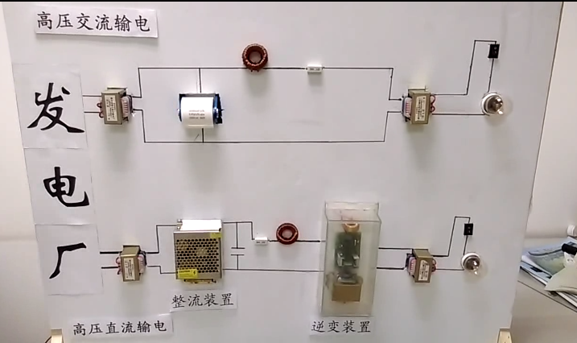
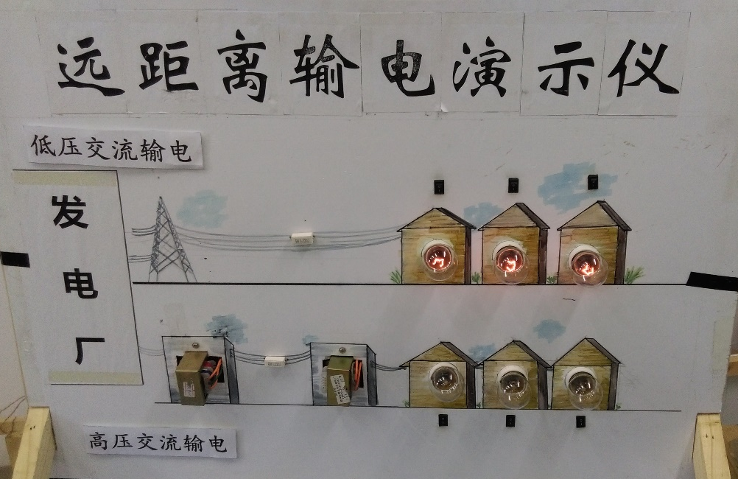
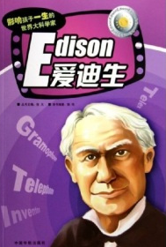
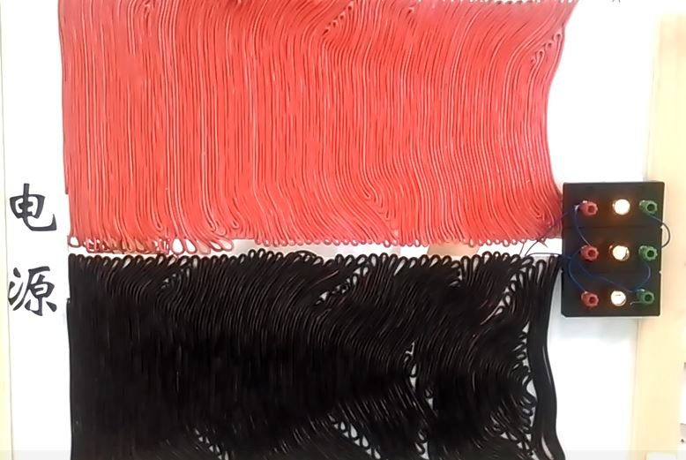
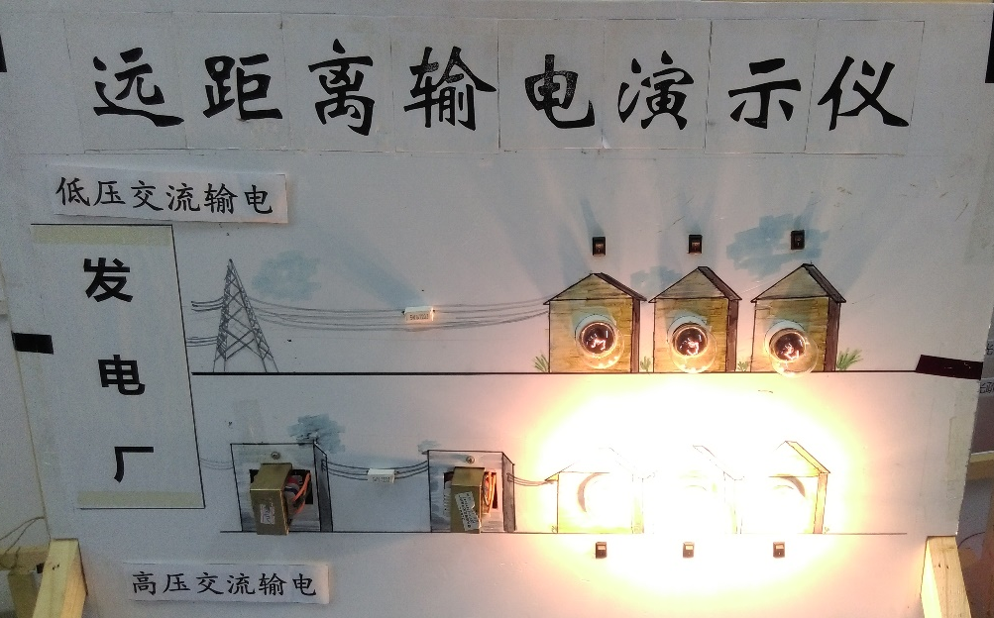
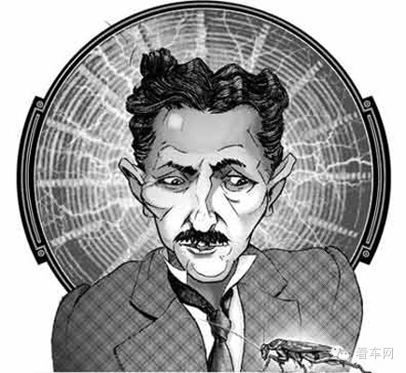
教学内容
学生情况
教学目标
教学策略
教学过程
教法
学法
直流配电
才是唯一
的输电方式
实验法
教师演示
学生观察
观察法
分析法
讲授法
启发思维
分析总结
交流电才能进行直接地升压

Slide 8
教学内容
学生情况
教学目标
教学策略
教学内容
教学过程
1
创设情境 导入新课
2
提出矛盾 理论分析
3
进行实验 验证猜想
4
归纳总结 感知生活

Slide 9
教学内容
学生情况
教学目标
教学策略
教学内容
教学过程
1 创设情境 导入新课
通过一道常见的作业题的“导线电阻均可忽略”
进行实验，
引出长导线的电阻不能被忽略，能损耗部分电能。

Slide 10
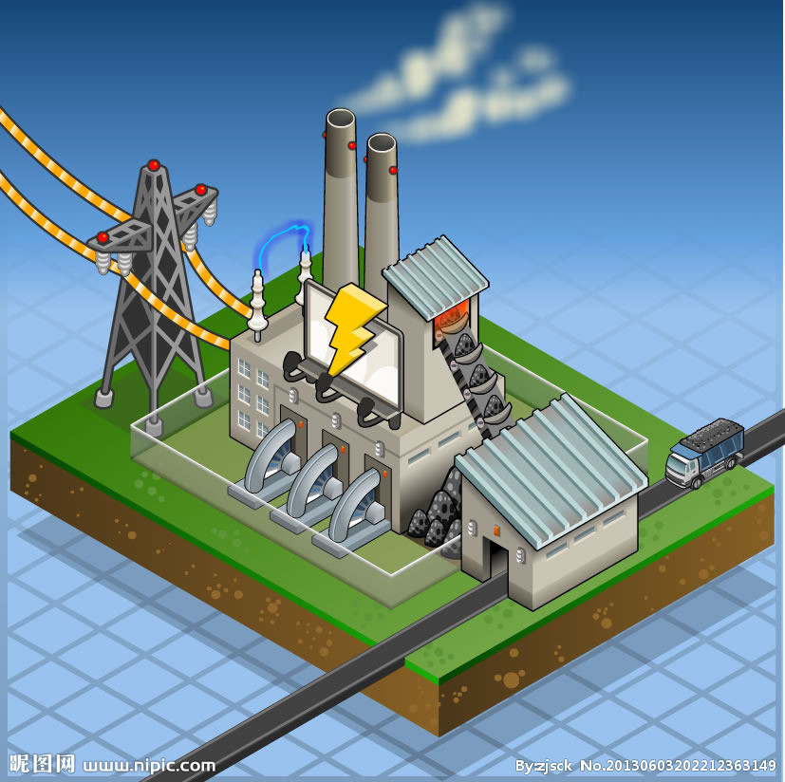
教学内容
学生情况
教学目标
教学策略
教学内容
教学过程
1 创设情境 导入新课
?
发电厂在哪？
火力发电厂通常建在煤炭产地，
水力发电站则是建在水力资源丰富的地方。
采用什么方法把发电厂的电高效地输送给用户？

Slide 11
教学内容
学生情况
教学目标
教学策略
教学内容
教学过程
2 提出矛盾 理论分析
1） 远距离输电发展史同样遇到问题：
导线发热消耗大部分电能，
通过课本例题让学生计算体会电能损耗情况，并用公式P_{损}=I²R推导减少线损的有效方法是高压输电。
直流配电
才是唯一的输电方式
交流电才能进行直接地升压

Slide 12
教学内容
学生情况
教学目标
教学策略
教学内容
教学过程
2 提出矛盾 理论分析
2） 学生讨论加上老师引导，组装高压交流线路图

Slide 13
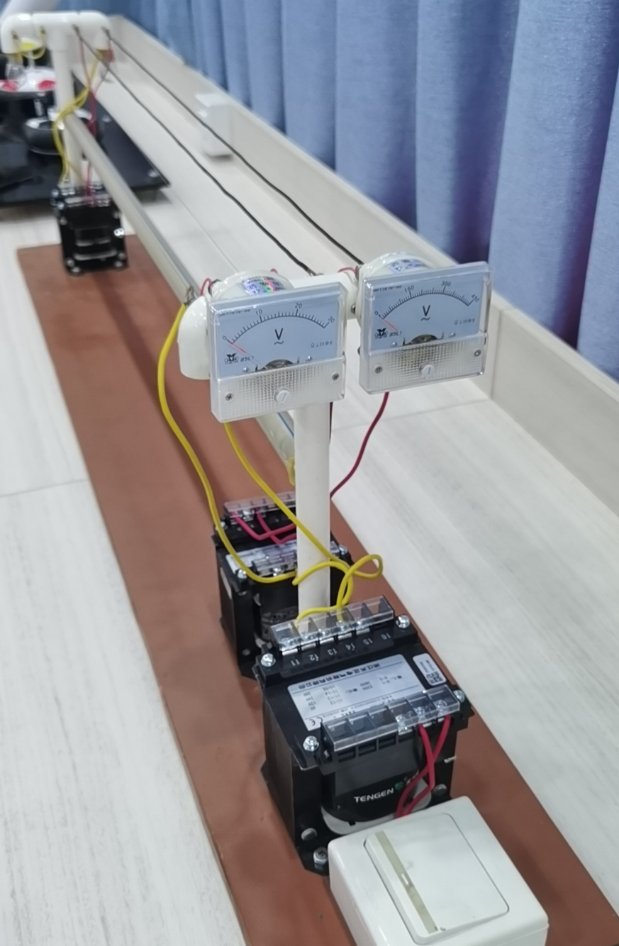
教学内容
学生情况
教学目标
教学策略
教学内容
教学过程
3 进行实验 验证猜想
1）学生分组实验：根据线路图，教师在同学们桌面摆放了相应的器件：小灯泡一个、交流电压表两个，变压器两个，导线若干，两端带鳄鱼夹的导线、3~8Ω的绕线电阻以及学生电源。让学生根据自己设计的线路图组装低压交流输电和高压交流输电的线路，对比两回路的灯泡亮度和电压表示数。

Slide 14
教学内容
学生情况
教学目标
教学策略
教学内容
教学过程
3 进行实验 验证猜想
2） 根据线路图，利用自制教具模拟低压交流输电与高压交流输电过程，说明高压输电的有效性。
！突出重点

Slide 15
教学内容
学生情况
教学目标
教学策略
教学内容
教学过程
4 再现矛盾 理论分析
大功率
交流输电
容抗
感抗

Slide 16
教学内容
学生情况
教学目标
教学策略
教学内容
教学过程
4 再现矛盾 理论分析
大功率
交流输电
发交流电
直流输电
容抗
感抗

Slide 17
教学内容
学生情况
教学目标
教学策略
教学内容
教学过程
4 再现矛盾 理论分析
发
电
厂
交流升压
交流降压
用户
直流转交流
交流转直流

Slide 18
教学内容
学生情况
教学目标
教学策略
教学内容
教学过程
5 再次实验 验证猜想
利用自制教具模拟大功率线路产生的感抗和容抗
利用整流和逆变装置验证采用发交流电，再采用直流输电的有效性
！突破难点

Slide 19
教学内容
学生情况
教学目标
教学策略
教学内容
教学过程
6 归纳总结 感知生活
随着并联灯泡个数的增多，
为什么非高压输电的灯泡逐个变暗？
而高压输电能使灯泡亮度不发生变化？
摆出生活常见问题，引起学生思考。

Slide 20
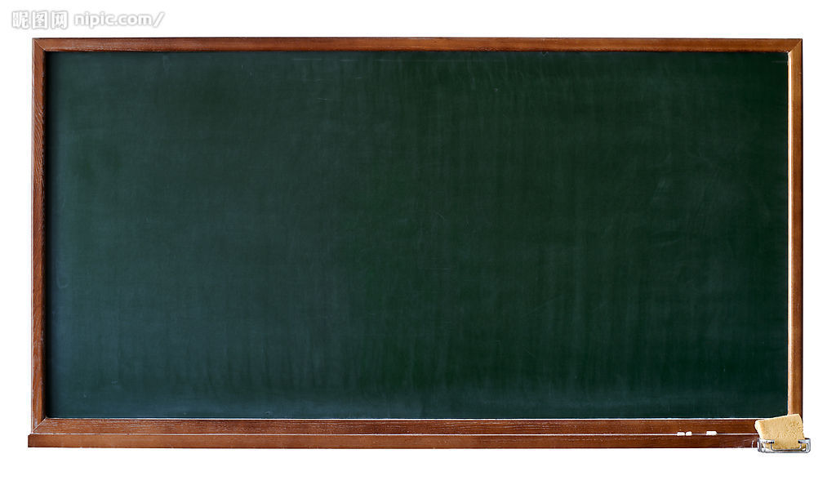
教学内容
学生情况
教学目标
教学策略
教学内容
教学过程
7 板书设计
∬2-7 远距离输电
一、发直流电→直流输电
二、发交流电→交流输电
三、发交流电→直流输电

